Slide 1






01
Học Máy(CO3117) - Bài tập lớn
Triển khai các mô hình học máy
Giảng viên hướng dẫn: Võ Thanh Hùng
Sinh viên tham gia: 2211212 - Nguyễn Gia Huy
2211180 - Huỳnh Quốc Huy
2211157 - Đàm Đức Huy
2213732 - Cao Nguyễn Văn Trường

Slide 2
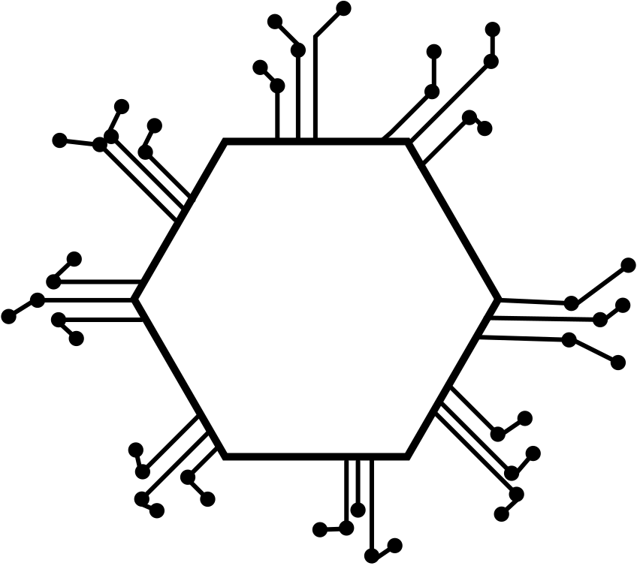
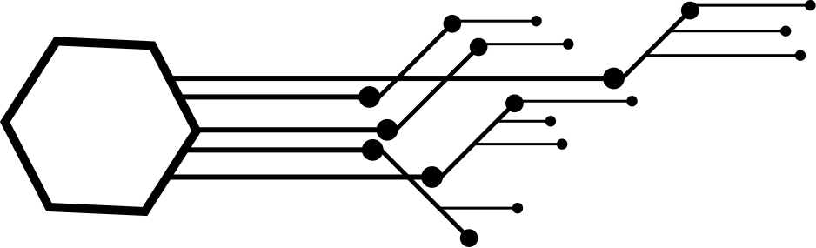



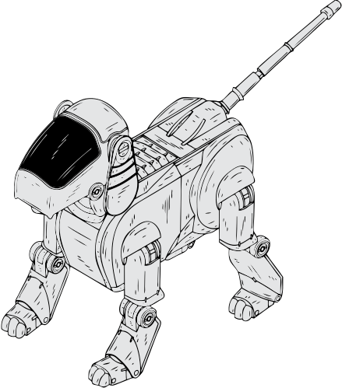


02
MỤC LỤC
Giới thiệu về bộ dữ liệu
Phân tích dữ liệu
Kết quả và so sánh các mô hình
Tiền xử lí dữ liệu
Các mô hình dự đoán

Slide 3



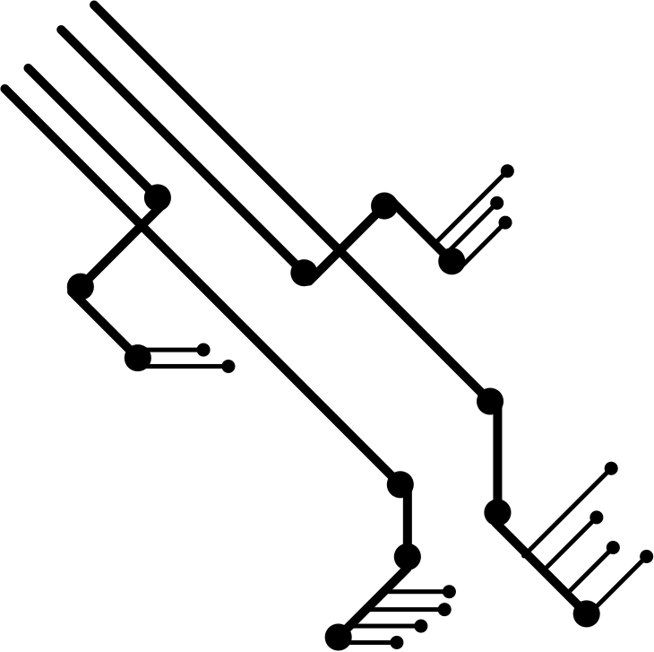
1.Giới thiệu bộ dữ liệu
03
Bộ dữ liệu Alzheimer’s Disease gồm thông tin y tế, lâm sàng và đánh giá tâm thần của 2.149 bệnh nhân, với tổng cộng 35 đặc trưng. Dữ liệu được thu thập nhằm nghiên cứu các yếu tố nguy cơ gây bệnh Alzheimer và xây dựng mô hình học máy để dự đoán khả năng mắc bệnh.
PatientID
Age
Gender
Ethnicity
EducationLevel
BMI
Smoking
AlcoholConsumption
PhysicalActivity
DietQuality
SleepQuality
FamilyHistoryAlzheimers
CardiovascularDisease
Diabetes
Depression
HeadInjury
Hypertension
SystolicBP
DiastolicBP
CholesterolTotal
CholesterolLDL
CholesterolHDL
CholesterolTriglycerides
MMSE
FunctionalAssessment
MemoryComplaints
BehavioralProblems
ADL
Confusion
Disorientation
PersonalityChanges
DifficultyCompletingTasks
Forgetfulness
Diagnosis
DoctorInCharge

Slide 4


2.Phân tích dữ liệu
2.1 Khám phá dữ liệu
04
Tiền xử lý dữ liệu
Loại bỏ 2 cột:
PatientID (mã số bệnh nhân)
DoctorInCharge (bác sĩ phụ trách)
Dữ liệu còn lại:
33 đặc trưng, 2.149 mẫu
Biến mục tiêu: Diagnosis
Phân loại đặc trưng
Đặc trưng rời rạc (17 cột): Được sử dụng để phân nhóm dữ liệu.
BehavioralProblems, CardiovascularDisease, Confusion, Depression, Diabetes
DifficultyCompletingTasks, Disorientation, EducationLevel, Ethnicity
FamilyHistoryAlzheimers, Forgetfulness, Gender, HeadInjury
Hypertension, MemoryComplaints, PersonalityChanges, Smoking

Slide 5
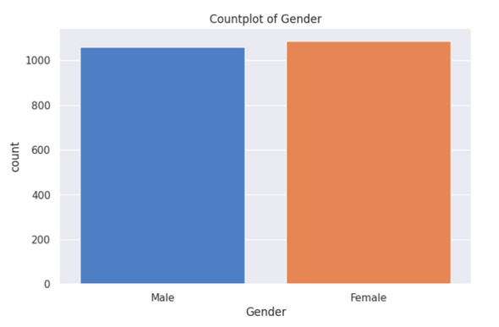
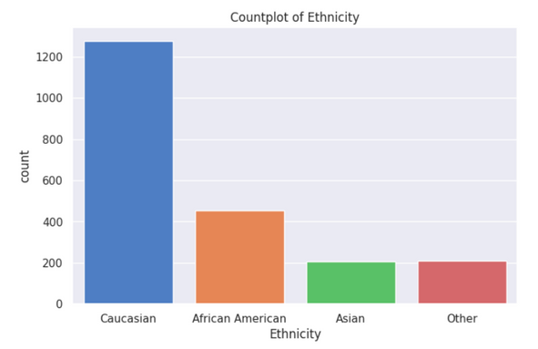
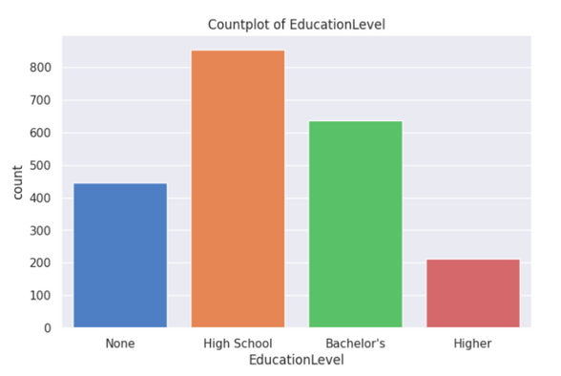
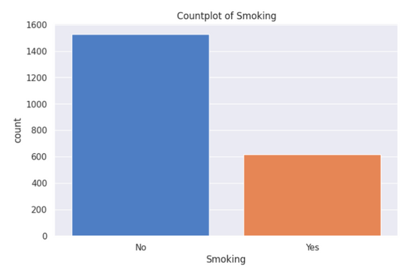
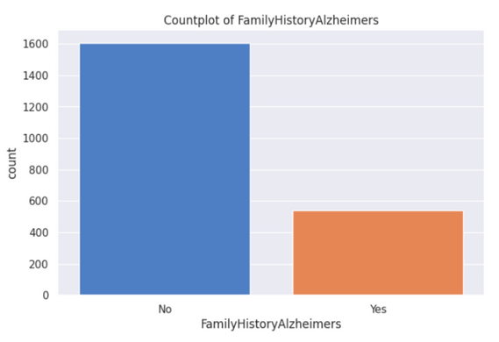
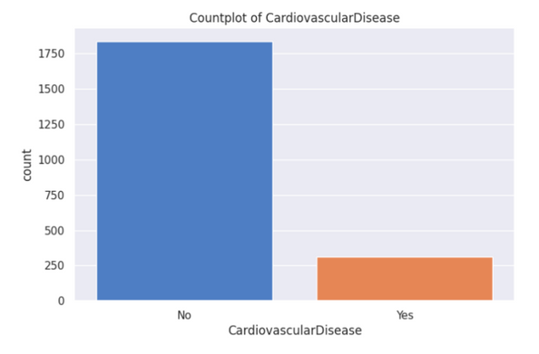
Biểu đồ phân bố của các đặc trưng rời rạc
05

Slide 6
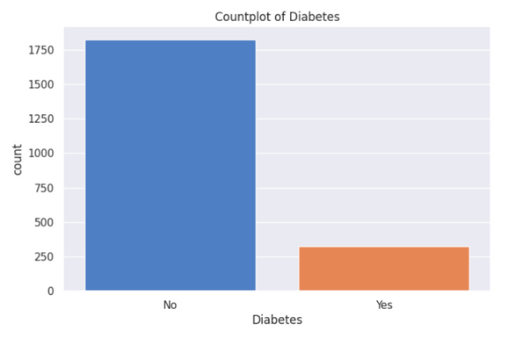
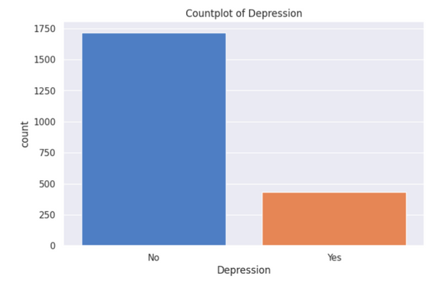
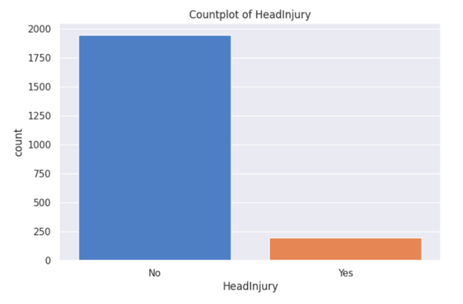
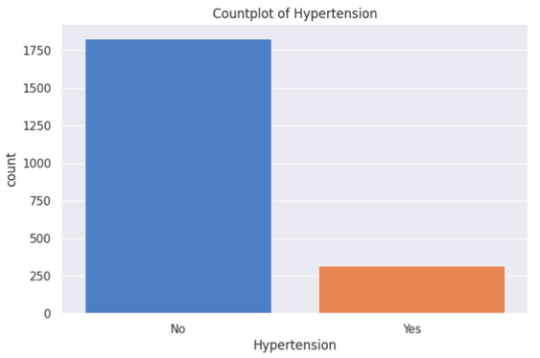
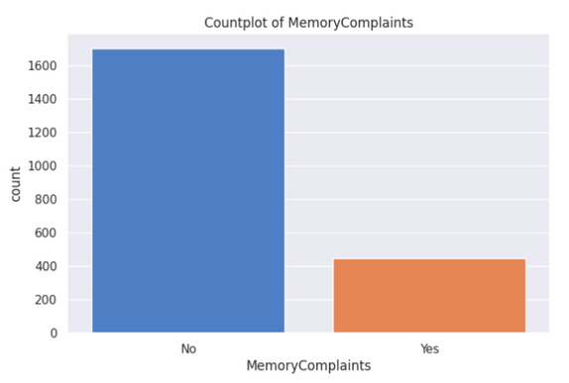
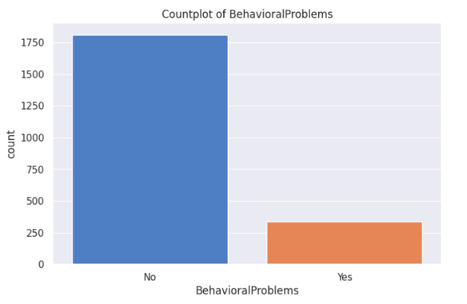
Biểu đồ phân bố của các đặc trưng rời rạc
06

Slide 7
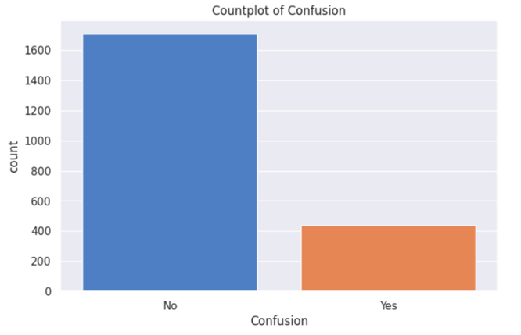
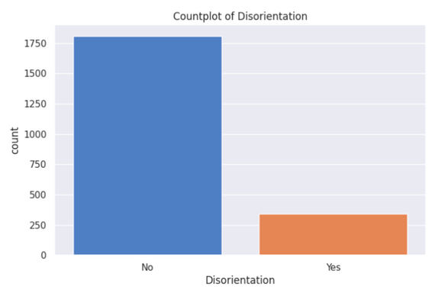
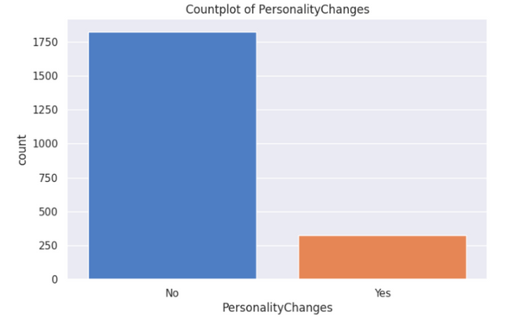
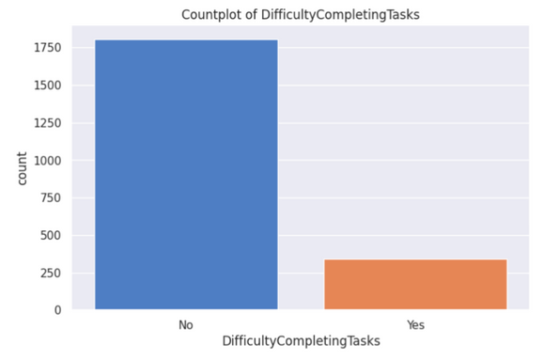
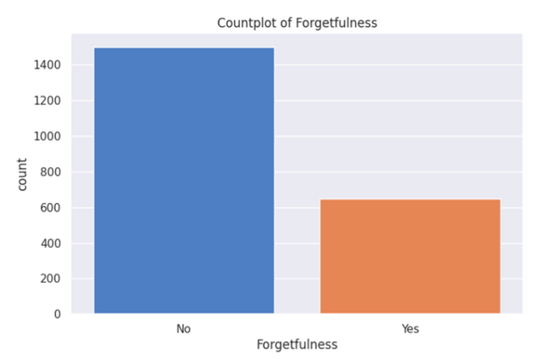
Biểu đồ phân bố của các đặc trưng rời rạc
07

Slide 8




2.1 Khám phá dữ liệu
Quan sát từ việc trực quan hóa các đặc trưng rời rạc
Tổng thể, tập dữ liệu chủ yếu bao gồm những cá nhân không mắc bệnh hoặc không gặp vấn đề về sức khỏe.
Nhóm dân số chủ yếu là người Caucasian (người da trắng).
Nhóm đại diện đông nhất về mặt nhân khẩu học là những người tốt nghiệp trung học, tiếptheo là những cá nhân có bằng cử nhân
Đặc biệt, cả nam và nữ đều được khảo sát đồng đều trong toàn bộ tập dữ liệu.
08

Slide 9
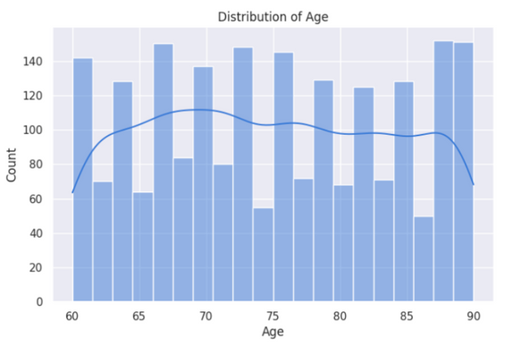
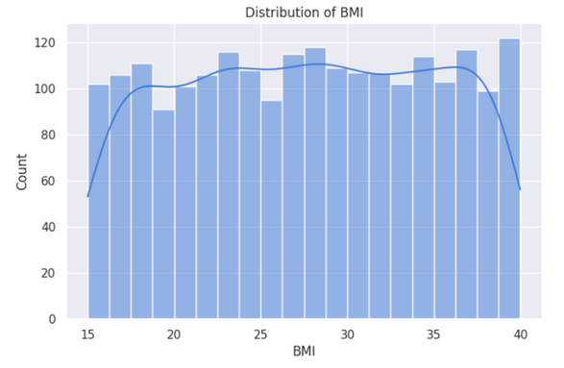
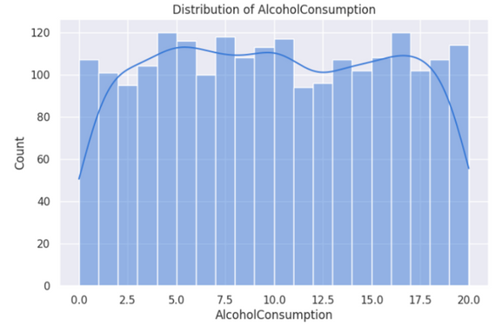
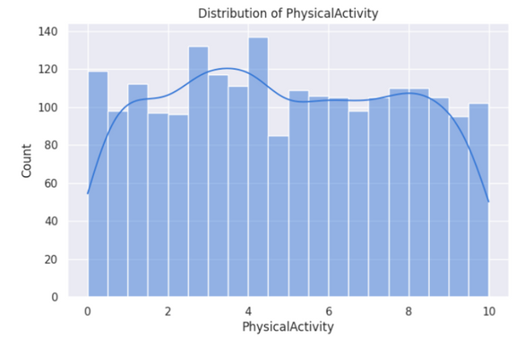
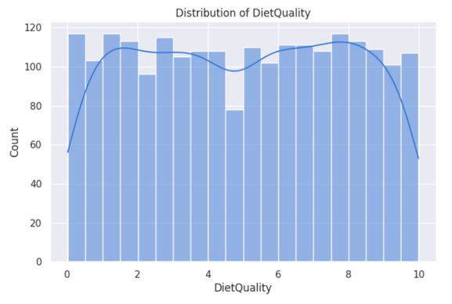
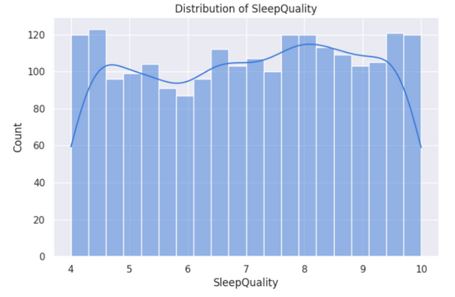
Tập dữ liệu liên tục gồm các đặc trưng còn lại
09

Slide 10
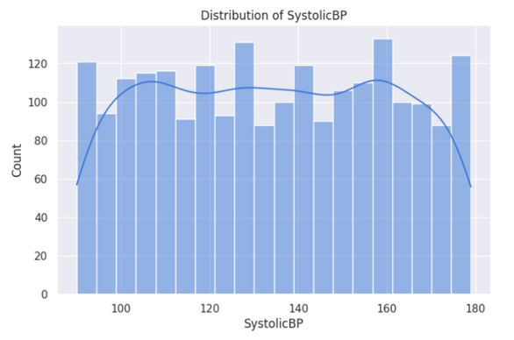
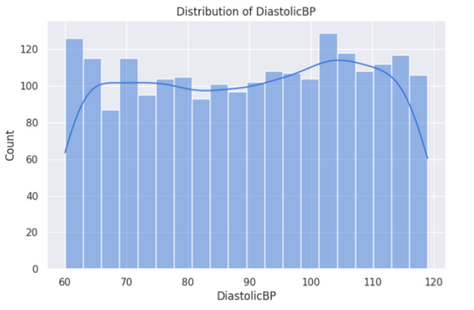
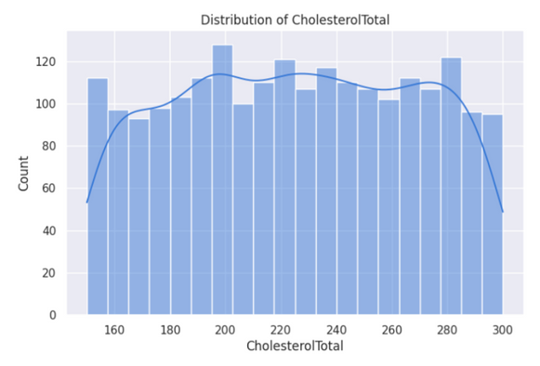
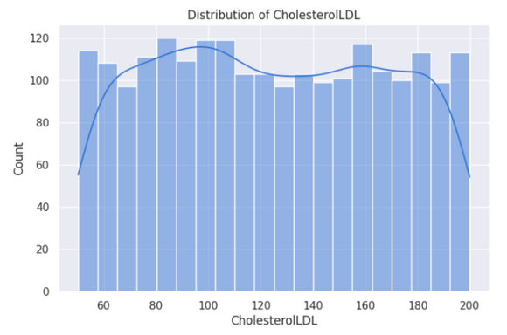
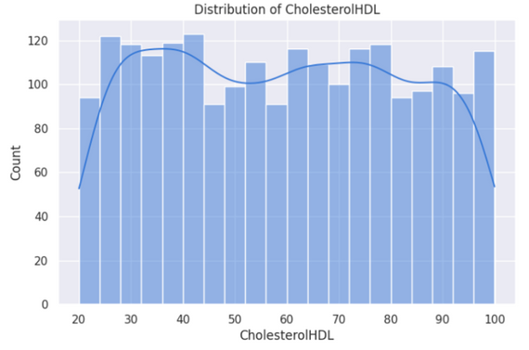
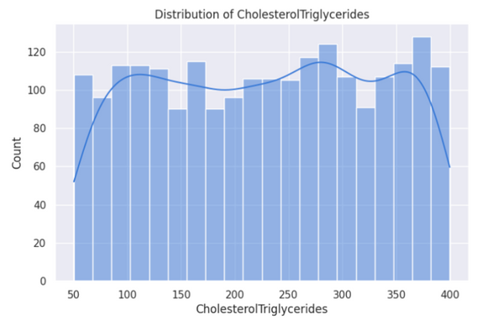
Tập dữ liệu liên tục gồm các đặc trưng còn lại
10

Slide 11
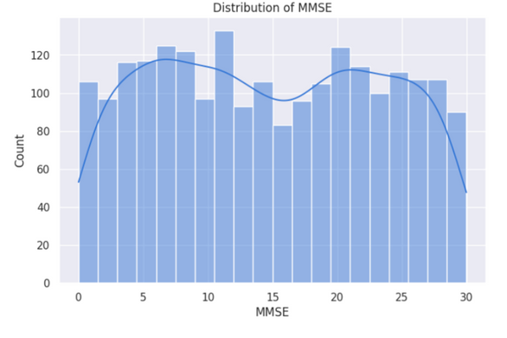
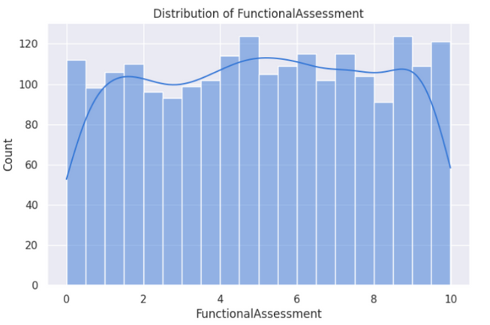
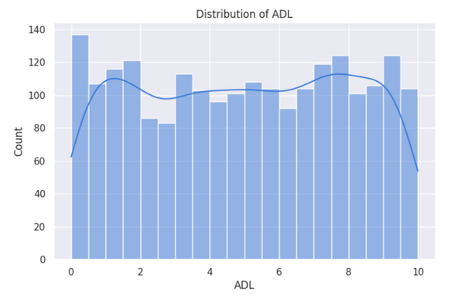
Tập dữ liệu liên tục gồm các đặc trưng còn lại
Phân phối của hầu hết các đặc trưng liên tục khá đồng đều.
Điểm số MMSE (Mini-Mental State Examination):
Quan sát dữ liệu liên tục
- Có xu hướng phân phối hai đỉnh.
- Cho thấy sự tồn tại của hai nhóm bệnh nhân khác biệt trong dữ liệu.
11
11

Slide 12
2.2 Phân tích mối quan hệ giữa các đặc trưng
Quan sát từ biểu đồ Heatmap
Các đặc trưng trong dữ liệu không có mối tương quan mạnh với nhau.
Một số đặc trưng có tương quan đáng kể với biến mục tiêu Diagnosis, gồm:
MMSE (Điểm đánh giá tâm thần)
FunctionalAssessment (Đánh giá chức năng)
MemoryComplaints (Than phiền về trí nhớ)
BehavioralProblems (Vấn đề hành vi)
ADL (Khả năng hoạt động hàng ngày)
12

Slide 13
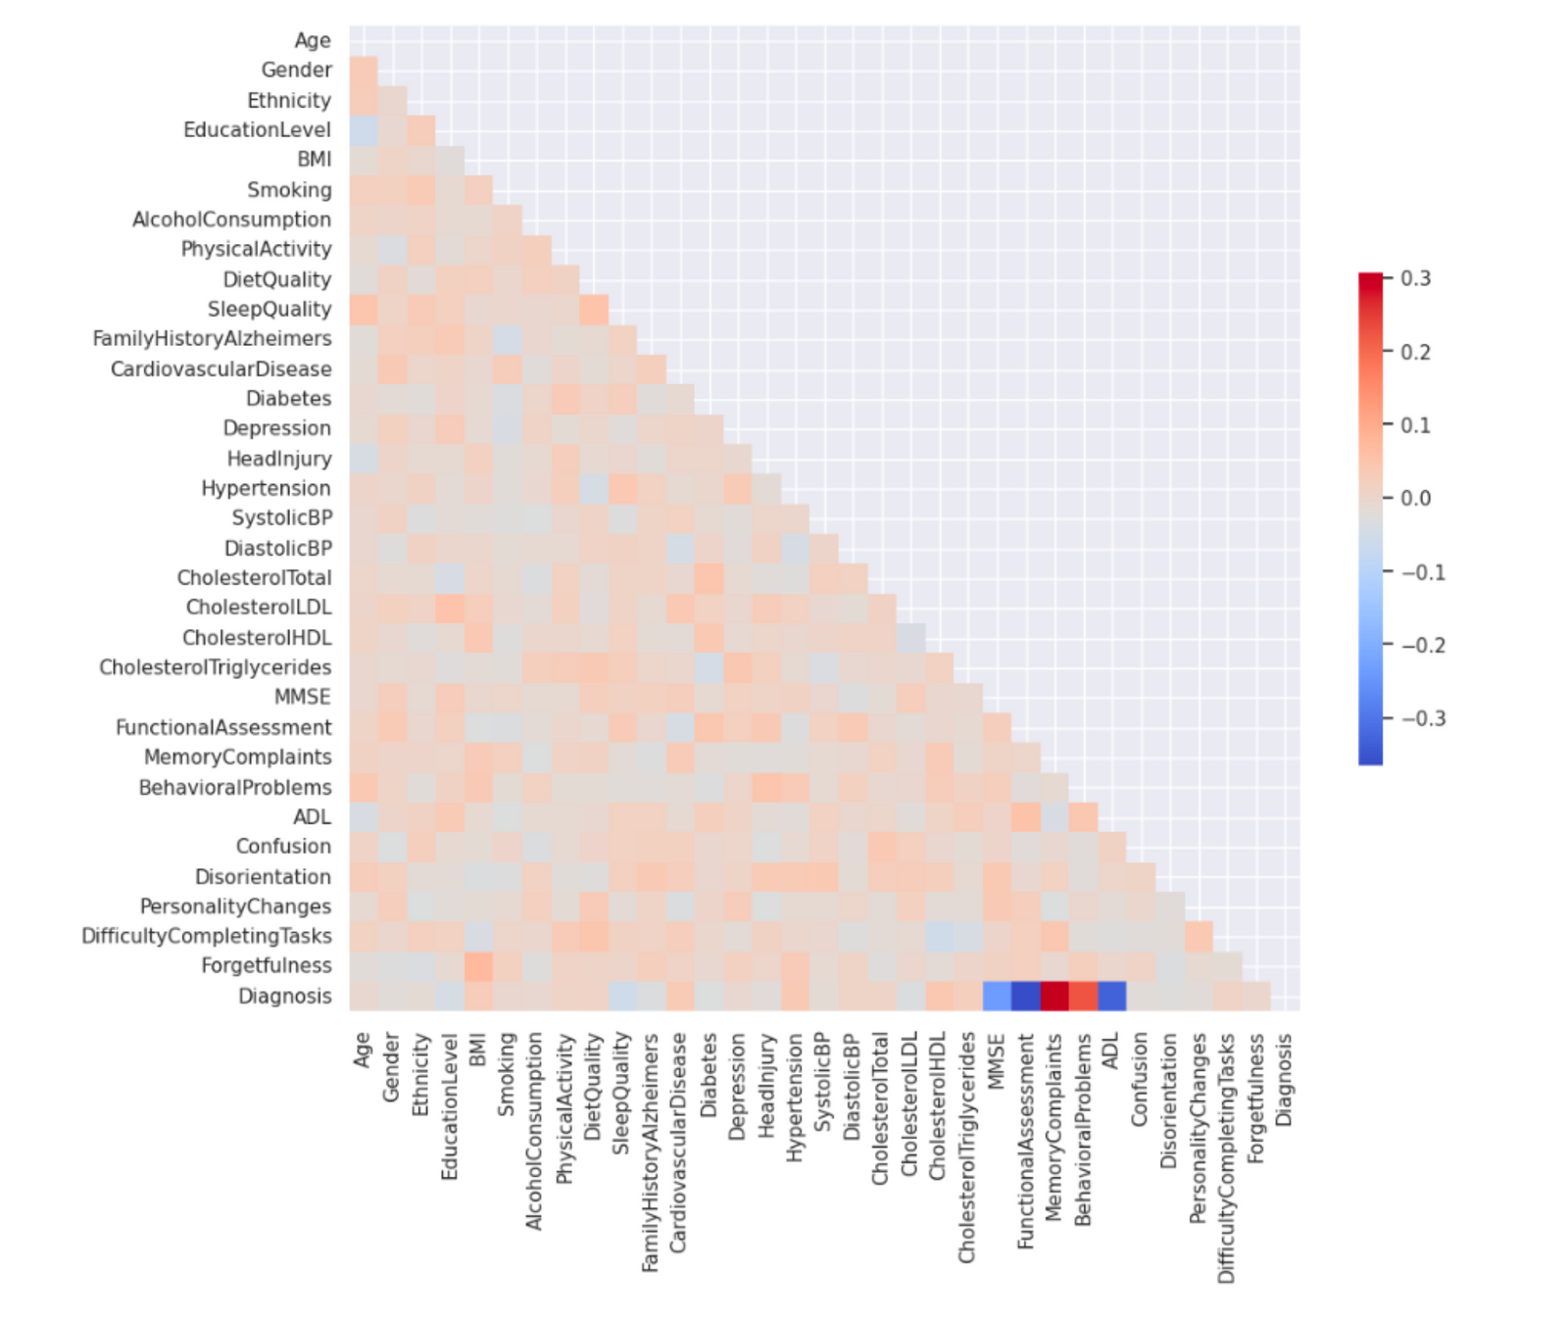
13

Slide 14
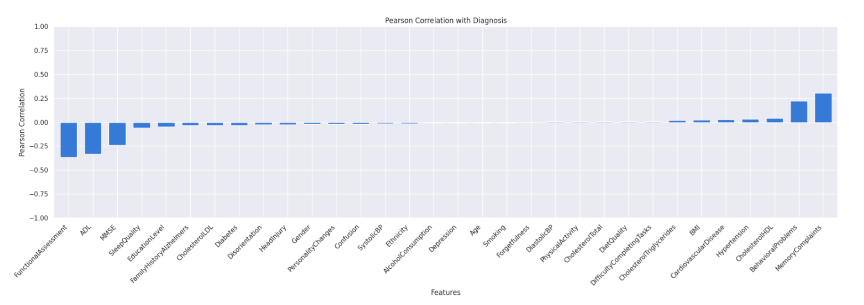
Tính hệ số tương quan Pearson
Pearson’s r đo lường mức độ mối quan hệ tuyến tính giữa hai biến.
Giá trị Pearson’s r dao động từ -1 đến 1:
r ≈ 1: Mối quan hệ tuyến tính dương mạnh.
r ≈ -1: Mối quan hệ tuyến tính âm mạnh.
r ≈ 0: Ít hoặc không có mối quan hệ tuyến tính.
2.2 Phân tích mối quan hệ giữa các đặc trưng
14

Slide 15
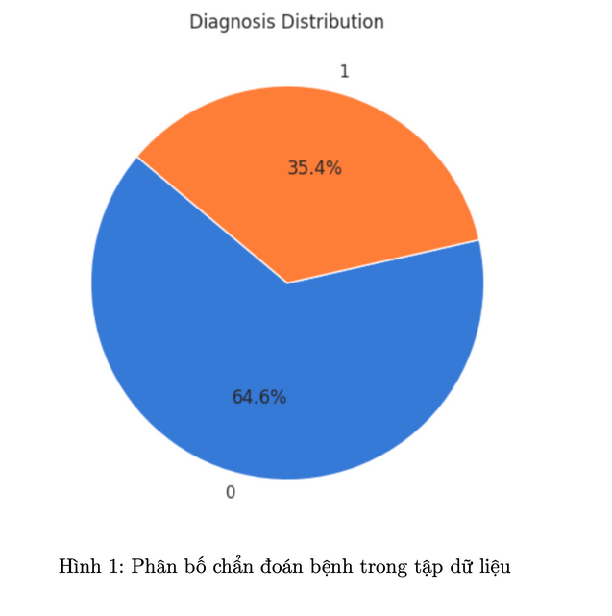
2.2 Phân tích mối quan hệ giữa các đặc trưng
Các đặc trưng dạng số:
FunctionalAssessment: r = -0.36
ADL (Các hoạt động sinh hoạt hằng ngày): r = -0.33
MMSE (Bài kiểm tra trạng thái tâm thần tối thiểu): r = -0.24
Mối tương quan âm: Điểm số thấp hơn trong các bài đánh giá này liên quan đến khả năng mắc bệnh Alzheimer cao hơn.
Các đặc trưng dạng phân loại:
BehavioralProblems: r = 0.22
MemoryComplaints: r = 0.30
Mối tương quan dương: Các triệu chứng này có khả năng cao hơn dẫn đến mắc bệnh Alzheimer.
Tỷ lệ chẩn đoán bệnh
35.4% bệnh nhân được chẩn đoán mắc Alzheimer.
64.6% còn lại ở trạng thái khỏe mạnh.
15

Slide 16






3. Tiền xử lí dữ liệu
Trước khi huấn luyện mô hình, dữ liệu cần được xử lý để đảm bảo hiệu quả. Tiền xử lý chỉ cần áp dụng cho các biến liên tục hoặc các biến rời rạc không có ý nghĩa thứ tự (hơn 2 nhóm). Các biến nhị phân và các biến rời rạc có ý nghĩa thứ tự không cần phải thay đổi.
16

Slide 17

3.1 Biến liên tục
Cân bằng tỉ lệ dữ liệu:
Điều chỉnh giá trị của tất cả các đặc trưng sao cho tất cả các giá trị đều nằm trong một khoảng giống nhau(thường là từ 0-1 hoặc phân phối chuẩn với trung bình μ = 0 và phương sai σ² = 1).
Tại sao cần cân bằng tỉ lệ?
Một số thuật toán Machine Learning (SVM, KNN, Neural Network) phụ thuộc vào việc tính khoảng cách Euclidean giữa các điểm.
Khoảng cách này rất nhạy cảm với tỉ lệ của các biến/đặc trưng.
3.2 Biến Rời rạc
Vấn đề với biến rời rạc có nhiều hơn 2 giá trị:
Các thuật toán như SVM, KNN, Logistic Regression sẽ coi các biến này như biến liên tục hoặc có ý nghĩa thứ tự.
Ví dụ, với biến Ethnicity, các mô hình có thể hiểu sai thứ tự:
African American (1) > Caucasian (0)
Asian (2) > African American (1)
Other (3) > Asian (2)
Sau khi dữ liệu đã được xử lí, dữ liệu được chia ra thành 2 phần:
80% cho quá trình huấn luyện
20% còn lại cho kiểm thử.
17

Slide 18


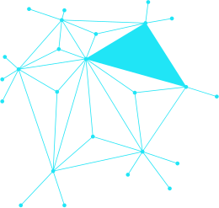
4 Các mô hình dự đoán
Decision Tree
K-Nearest Neighbors
Logistic Regression
Support Vector Machine
max_depth
n_neighbors
Tham số: C
Tham số: C
Độ sâu tối đa của cây. Giới hạn số lần phân chia từ gốc tới lá; nhỏ quá → under-fit, lớn quá → over-fit.
Số láng giềng được xét khi phân loại điểm mới; nhỏ quá → nhạy nhiễu, lớn quá → ranh giới mờ.
Độ mạnh của regularization. C lớn → phạt nhẹ →mô hình phức tạp; C nhỏ → phạt mạnh → mô hình đơn giản.
Trade-off giữa margin và lỗi trên train. C lớn →margin hẹp, ít lỗi train; C nhỏ → margin rộng, cho phép
lỗi train.
Điều chỉnh tham số với GridSearchCV: giúp điều chỉnh và lựa chọn các tham số phù hợp để đạt kết quả tốt nhất cho mô hình. Gồm các bước:
Đặt tên và định nghĩa các giá trị của tham số cho mỗi mô hình.
Sử dụng GridSearchCV để tìm kiếm giá trị tham số tốt nhất cho mỗi mô hình:.
Mỗi mô hình được đánh giá qua 5-Fold Cross Validation (cv = 5).
Tiêu chí đánh giá cho mỗi mô hình là độ chính xác (accuracy).
18

Slide 19

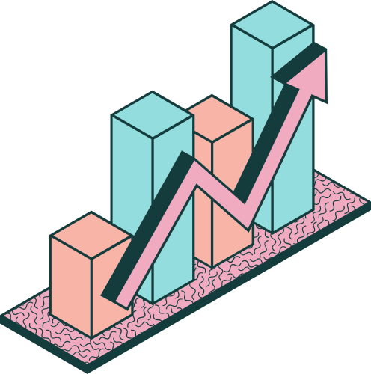

5. Kết quả và So sánh các Mô hình
Trong phần này, nhóm sử dụng 4 mô hình phân loại để dự đoán bệnh Alzheimer: Decision Tree, KNN, Logistic Regression, và SVM. Các chỉ số đánh giá hiệu suất bao gồm precision, recall, f1-score, và accuracy.
19

Slide 20
Mô Hình | Độ Chính Xác | Precision (Lớp 0) | Recall (Lớp 0) | Precision (Lớp 1) | Recall (Lớp 1) | F1-Score (Lớp 0) | F1-Score (Lớp 1)
Cây quyết định (Decision Tree) | 0.93 | 0.93 | 0.96 | 0.92 | 0.87 | 0.94 | 0.90
K-Nearest Neighbors (KNN) | 0.72 | 0.75 | 0.87 | 0.66 | 0.46 | 0.80 | 0.54
Hồi quy Logistic (Logistic Regression) | 0.83 | 0.85 | 0.90 | 0.79 | 0.71 | 0.87 | 0.75
Máy vector hỗ trợ (SVM) | 0.83 | 0.84 | 0.92 | 0.82 | 0.69 | 0.88 | 0.75
Tóm tắt kết quả và so sánh
Cây quyết định (Decision Tree) có hiệu suất tốt nhất với độ chính xác 0.93, đồng thời có sự cân bằng tốt giữa các chỉ số precision và recall cho cả lớp 0 (không mắc Alzheimer) và lớp 1 (mắc Alzheimer).
K-Nearest Neighbors (KNN) có hiệu suất thấp nhất, với độ chính xác chỉ đạt 0.72, đặc biệt là với lớp 1, cho thấy mô hình này không hiệu quả trong việc phát hiện bệnh Alzheimer.
Hồi quy Logistic (Logistic Regression) và Máy vector hỗ trợ (SVM) có độ chính xác tương đương (0.83), tuy nhiên, cả hai đều không đạt được kết quả tốt như Cây quyết định. Trong khi đó, SVM có precision và recall tốt hơncho lớp không mắc bệnh (lớp 0), nhưng kém đối với lớp mắc bệnh (lớp 1).
20

Slide 21


